Slide 1
3D layout estimation and object detection for panorama
邓瑞峰 谢超宇

Slide 2
Related work
LayoutNet
PanoContext
3D Geometry for Panorama
RoomNet
6D Object Pose Prediction

Slide 3
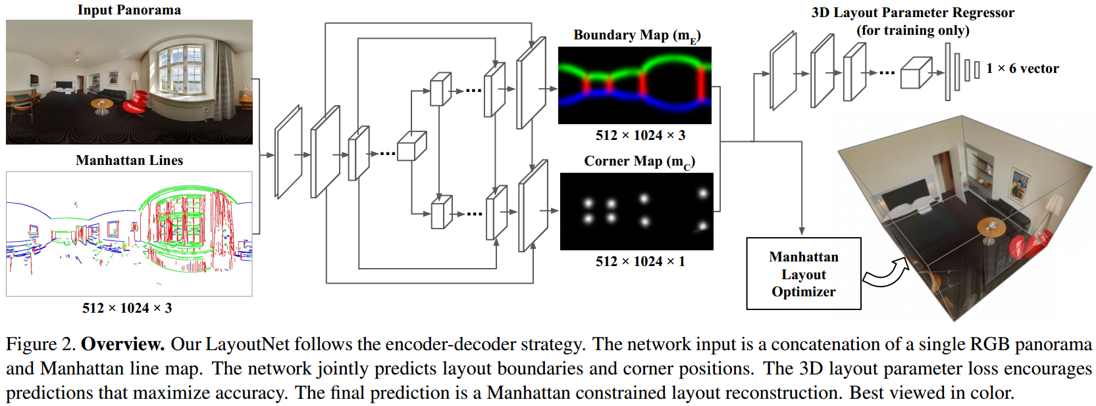
LayoutNet 18CVPR

Slide 4
Implementation
Data preprocessing & manhattan layout optimization: matlab
Network: torch7 (lua)
Dependencies:
Linux
NVIDIA GPU + CUDA CuDNN
Matio, HDF5…
Notes:
Torch7这个框架早就过时了，一直也没什么人用，所以出了问题在网上搜资料也很少，基本都得自己试，花了大量的时间配环境。。写了差不多10页的配置文档。。
加一些已有的层应该是没问题的，但是如果想要改基本层的功能就不知道麻不麻烦。

Slide 5
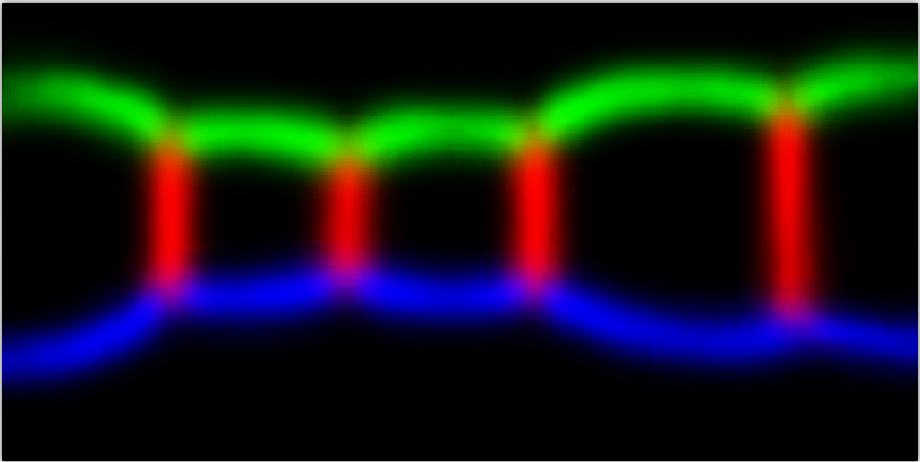
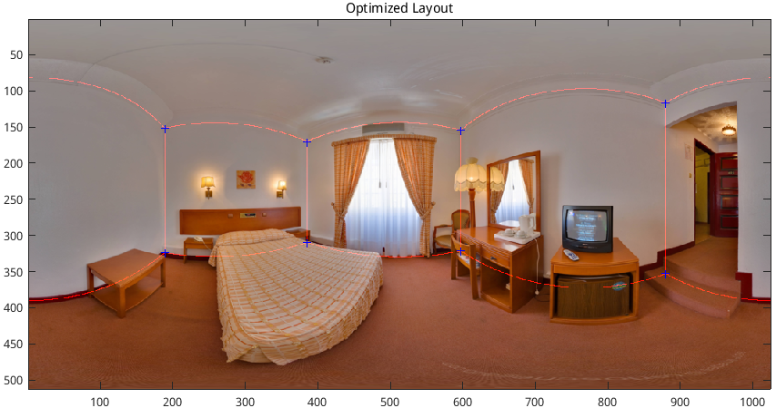
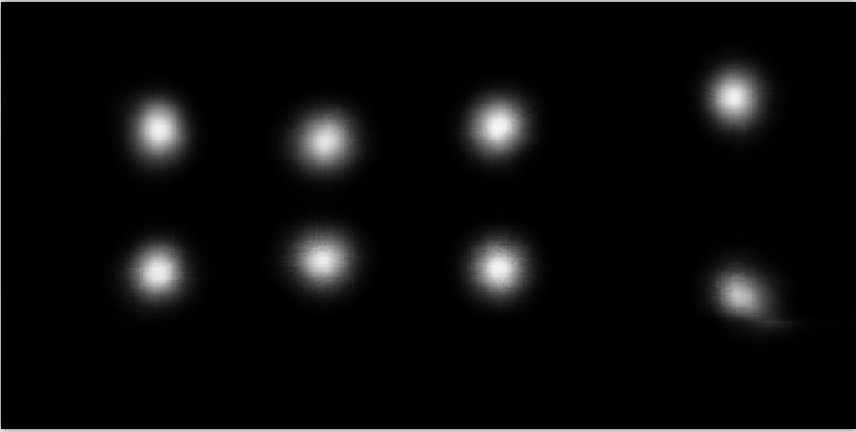
LayoutNet: results
Previous idea
using image stitching to generate panorama
merge object detection into the LayoutNet
Notes:
先end-to-end的生成右边的估计结果，然后再利用曼哈顿世界约束进行优化，得到左边的最终结果。
第一次开会的结果，然后我说当时看到之前有一篇文章可能做了object detection和layout estimation，就是提全景数据集的那篇paper。
然后我就去看了下那篇。

Slide 6
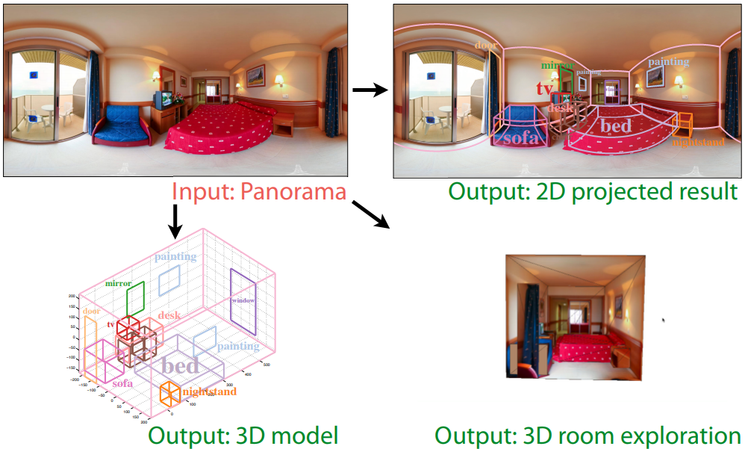
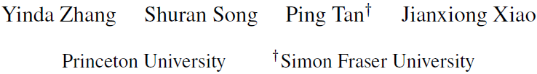
PanoContext: A Whole-room 3D Context Model for Panoramic Scene Understanding
14 ECCV
Notes:
渲染成3D表达的code没有release，在project web上没找到。panocontext的源码里也没看到。

Slide 7
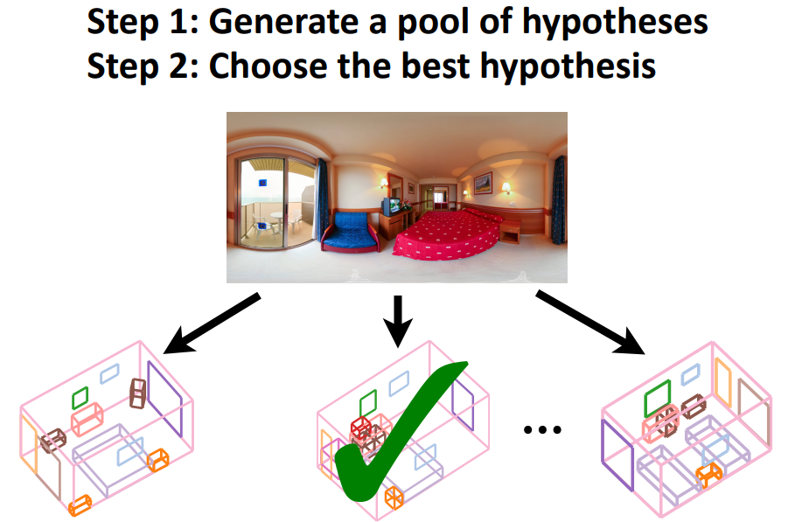
A 3D whole-room non-parametric context model

Slide 8
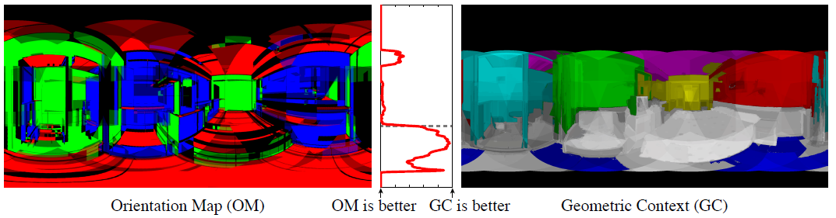
hypothesis generation
layout hypothesis
Line detection & VP estimation (on perspective images)
Sampling 5 lines from 3 vanishing direction
Orientation Map (OM) and Geometric Context (GC) for roughly ranking
Notes:
OM和GC也都是在perspective images上做。
first projects the panoramic image into multiple overlapping perspective images, and then
combines the feature maps back into a panoramic image.

Slide 9
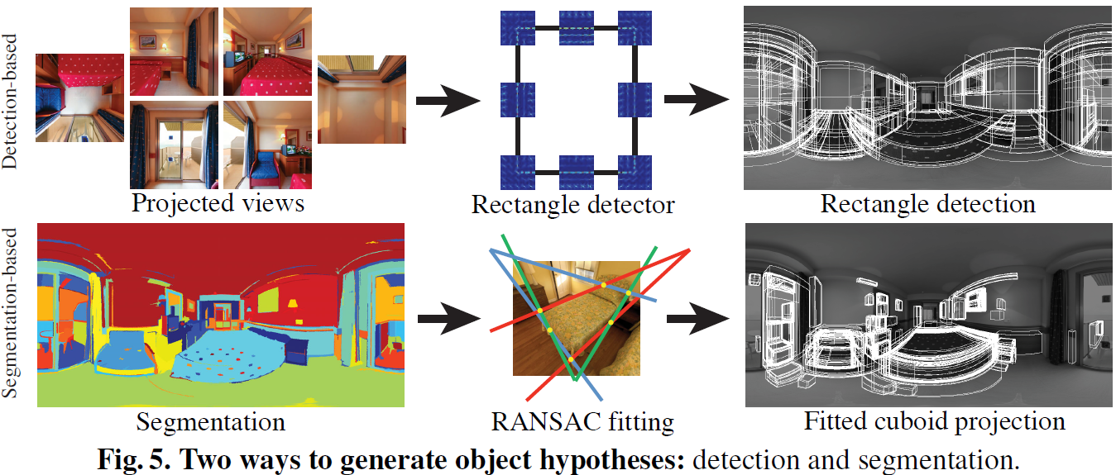
hypothesis generation
object hypotheses
Detection-based cuboid generation
Segmentation-based cuboid generation

Slide 10
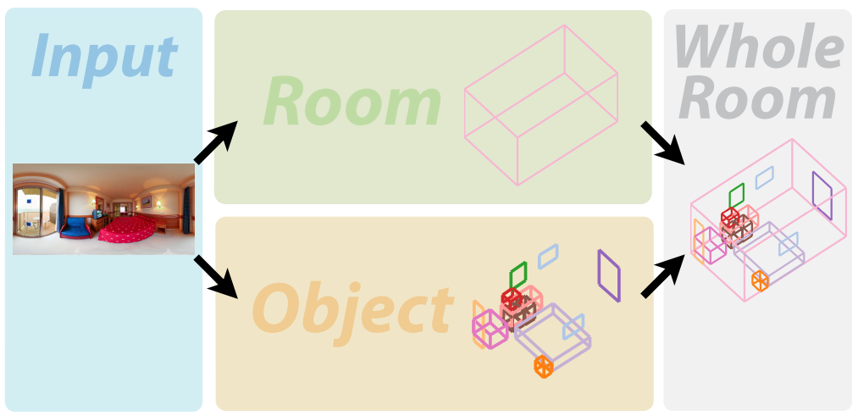
Whole-room scene hypotheses using priors
Semantic type (random forest)
Pairwise constraint
Notes:
主要是根据训练集的统计数据，得到以上两个先验。
Semantic type： 利用物体的尺寸，高宽比，在房间的相对位置。
Pairwise constraint: 桌子附件一般有椅子。

Slide 11
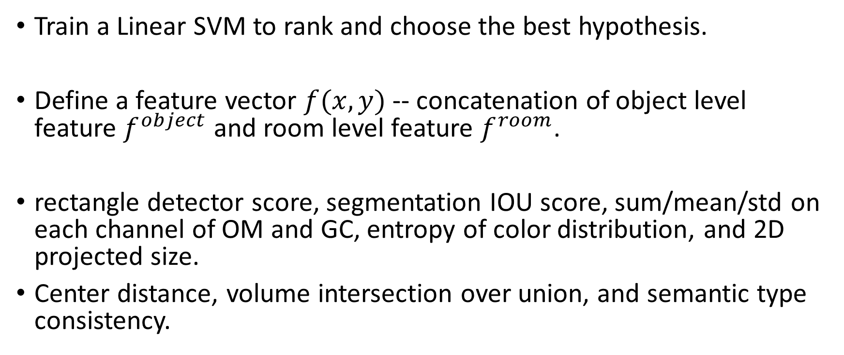
Ranking
Train a Linear SVM to rank and choose the best hypothesis.
Define a feature vector $f(x,y)$ -- concatenation of object level feature $f^{object}$ and room level feature $f^{room}$.
rectangle detector score, segmentation IOU score, sum/mean/std on each channel of OM and GC, entropy of color distribution, and 2D projected size.
Center distance, volume intersection over union, and semantic type consistency.

Slide 12
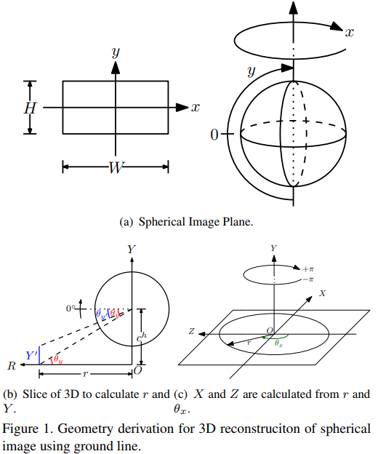
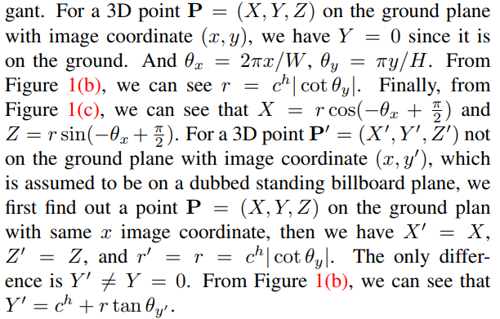
3D Geometry for Panorama
Notes:
先讲x和y的取值范围，分别是正负W/2和正负H/2

Slide 13
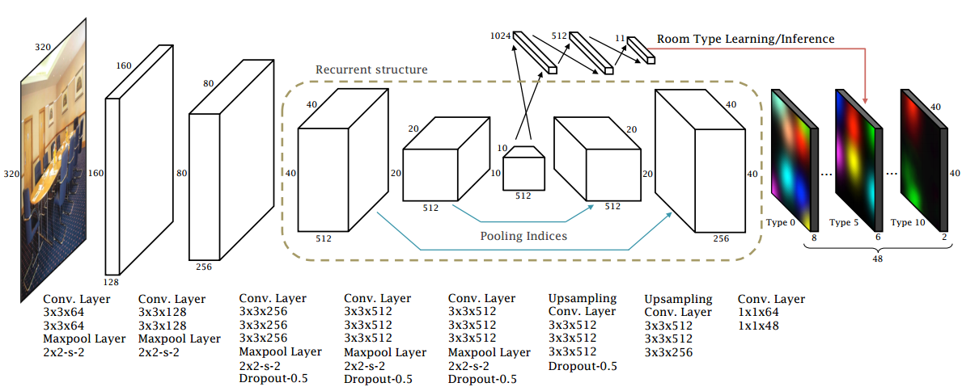
RoomNet

Slide 14
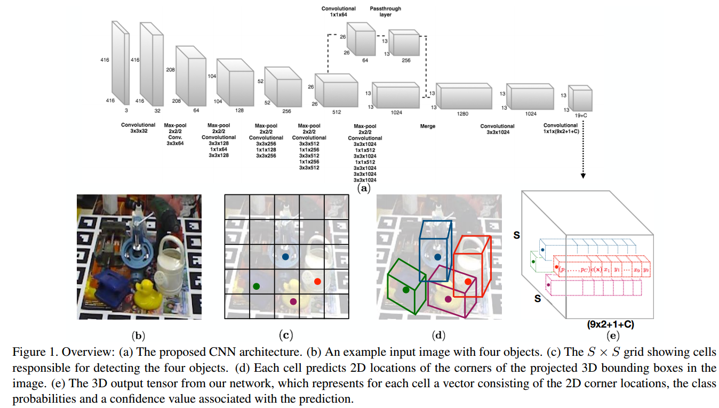
Real-Time Seamless Single Shot 6D Object Pose Prediction

Slide 15
Dataset
PanoContext
Stanford 2D-3D

Slide 16
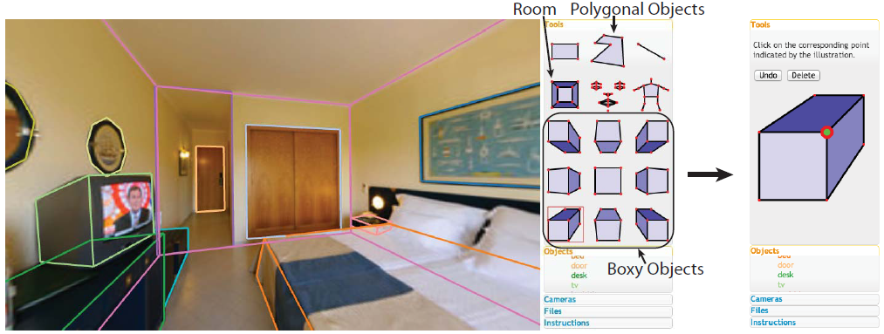
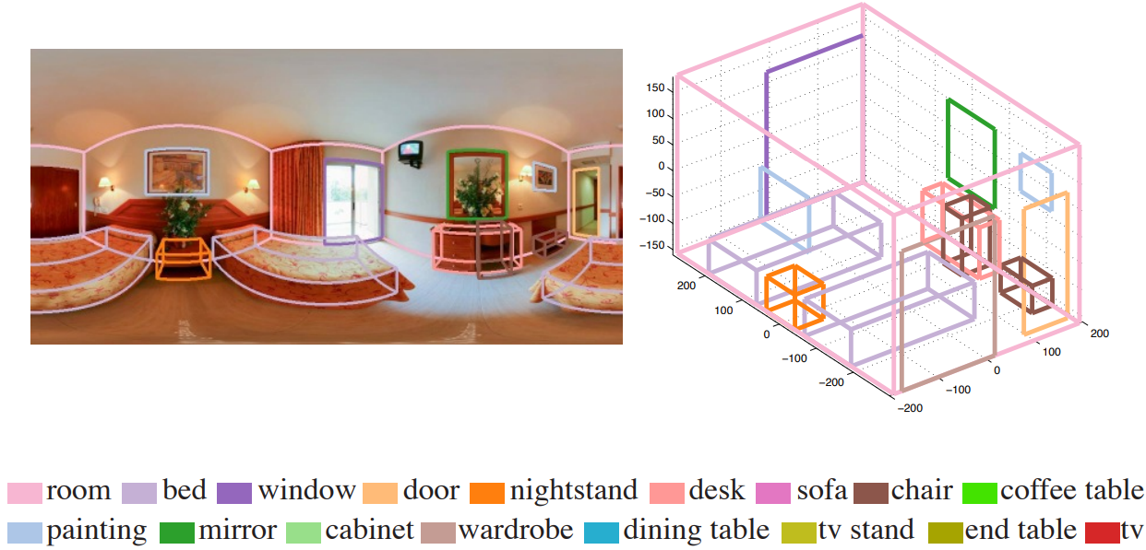
PanoContext
500 annotated cuboid layouts
of indoor environments

Slide 17
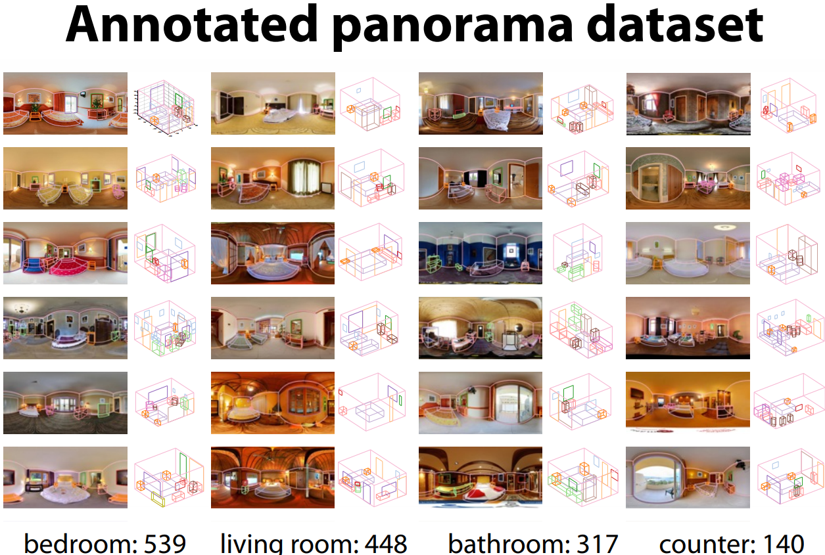

Slide 18
Data preparation
PanoContext
LayoutNet

Slide 19
Data from PanoContext
提供物体的2D annotation(投影坐标)
计算得到的初始3D annotation
经过算法优化得到的3D annotation (3d空间)
计算得到的消失点坐标gt
提供部分room layout的标注(数据很乱..)
->但是标注和给的原图不吻合…
提供一个做数据预处理的toolbox

Slide 20
Data from LayoutNet
来自PanoContext的 500张左右的全景图(bedroom和living room)及layout标注，分别用1个.t7格式保存。并附一个与原PanoContext数据集对应的文件名-序号映射.txt文件。
来自Stanford 2D-3D数据集1413张图，保存形式同上
-> 没有object标注，layout数据已经整理好了；关于.t7文件的读取，尝试了下直接用torch7读了然后存成.mat文件(174mb)，会丢失大量数据，考虑是.t7文件太大了缘故，于是写了个脚本分批存；作者反馈说PanoContext的layout标注不太准，他们也做了修正
Notes:
虽然是从panocontext来的数据，但是比panocontext整理的清楚多了…但是不知道为啥，感觉不全，panocontext的两个场景加起来应该有700多接近800张图。
同时还找作者要了下有没有单张的图像数据，作者说.t7里都有，本来以为.t7文件和caffe里面的lmdb一样，尝试去读.t7发现和.mat文件一样。 大致学了一下lua.
但是LayoutNet用的数据里包含train,val,test一共也就500张出头。给作者发过邮件问，作者理解错我的意思了，

Slide 21
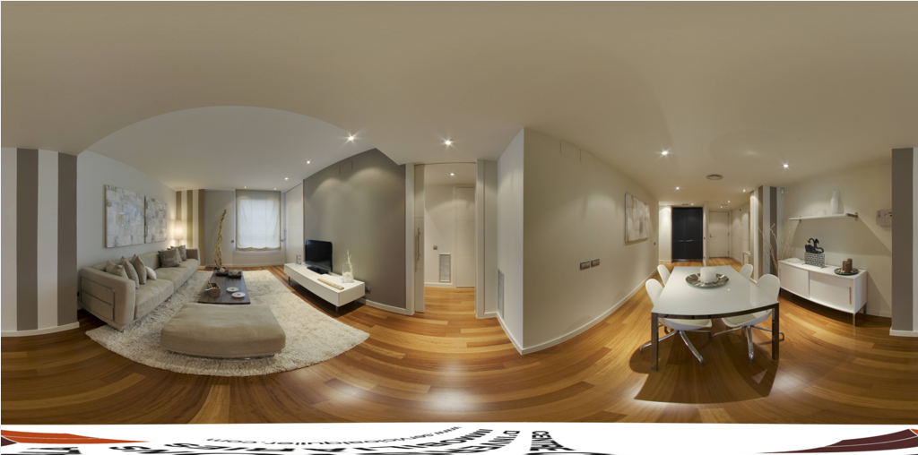

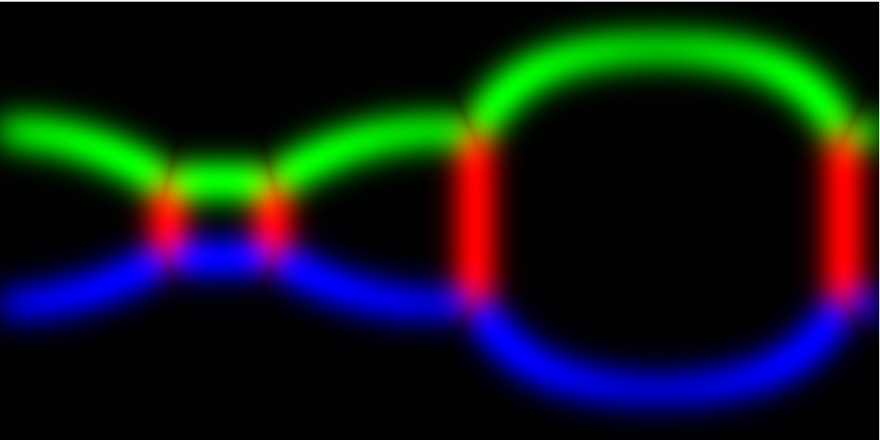
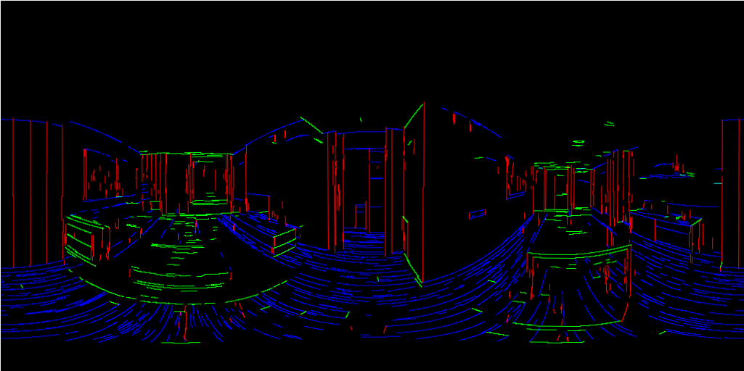
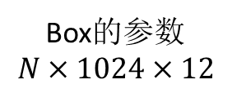
Data from LayoutNet
原图以及Gt的标注形式
2type-500 images
PanoContext
done
全景图是double型数据，取值0~1
Double型,背景0,关键点是
一个高斯,关键点中心是1
Box的参数
$$N×1024×12$$
Double型,背景0,边的最大值1,高斯
Double型,0~1
Notes:
两个数据集全景图以及对应的全景ground truth以及整理好了。
接下来交给谢超宇，用toolbox跑一下得到perspective版本的应该就可以了。
边的表达我只是好奇看一下，用不上。Box的参数没看懂，反正也用不上，没深究。

Slide 22
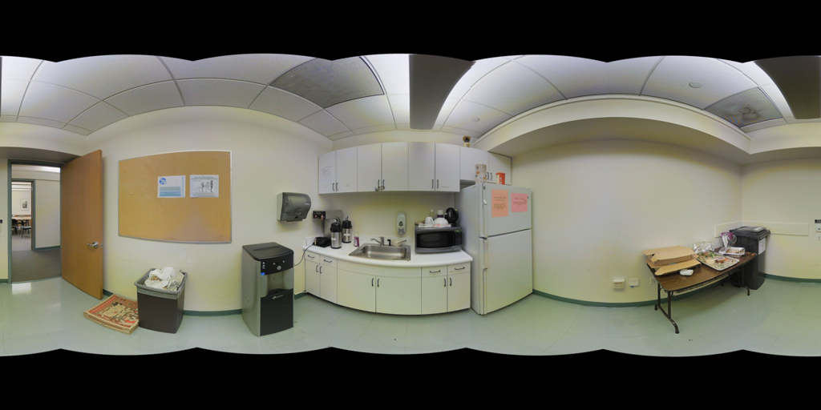


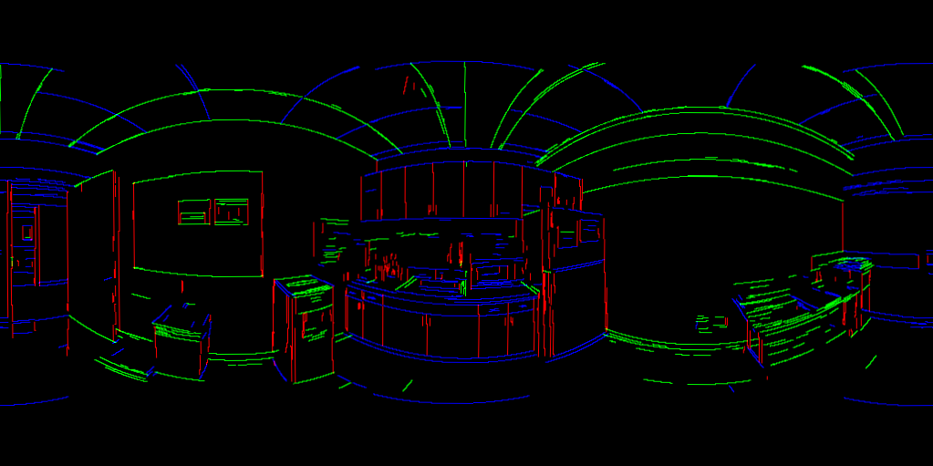
Data from LayoutNet
原图以及Gt的标注形式
6type-1413 images
Stanford 2D-3D
done

Slide 23
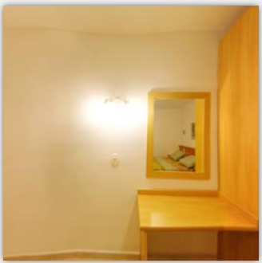
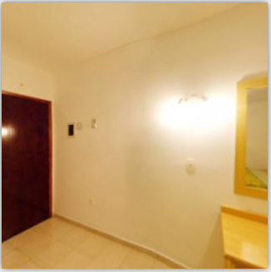
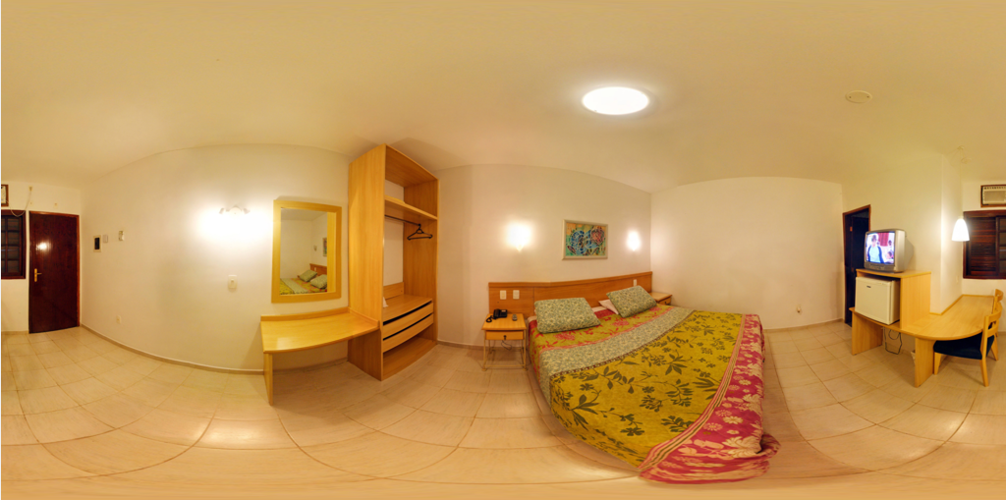
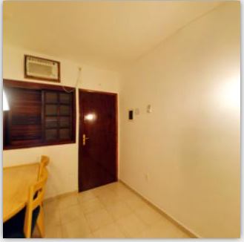
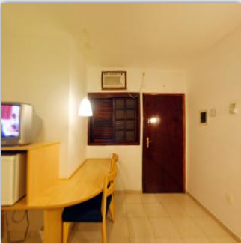
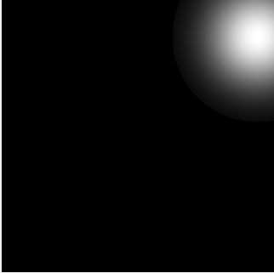
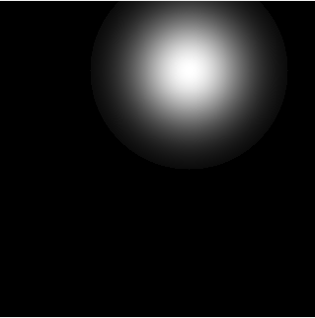



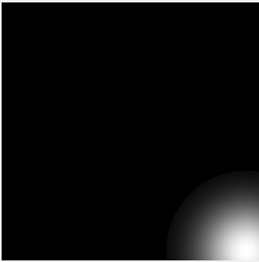
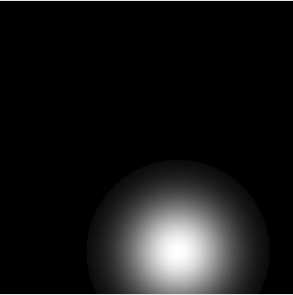

Data Preprocessing
Panorama to perspective images:
对拆分好的每一张透视图，
都有一个双通道的加过高斯
的关键点ground truth
…
Gaus
上方关键点
Weight decay
…
透视图上关
键点的坐标
下方关键点
Weight decay
Notes:
如果直接用全景的关键点ground truth去拆分，会有畸变。关于高斯后的图像，距离关键点2.5标准差时视作背景，其值置0；标准差大概是40；另外，背景会做weight decay，系数为0.2

Slide 24
Goal
Object detection & 3d layout estimation.
Improve the performance of object detection. (break the manhattan assumption)

Slide 25
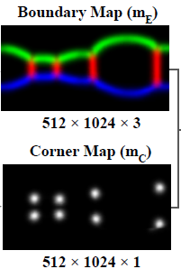
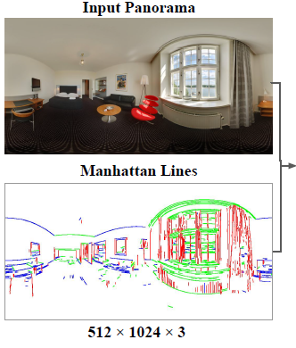
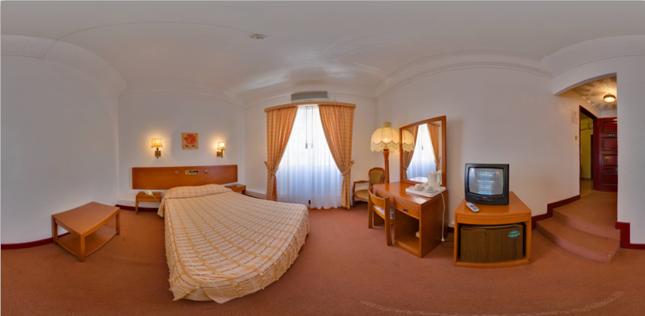
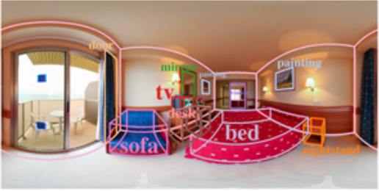
A straightforward approach
Layout
estimation
LayoutNet with object detection
Object
detection
Final
estimation
End-to-end 3d layout estimation & object detection
Challenge: 1. Lack of object detection data in panorama.
2. the object detection maybe hard to train in panorama.
3. Highly reliable image stitching techniques are required.
Notes:
优点是end-to-end，直接在全景图上做。
只有panocontext的500张图，有点少，Stanford 2D-3D,应该是没有直接的bounding box的标注，但是给了一个类似voxel的室内表达，可能可以间接得到。
主要是觉得在全景这种有畸变的情况下，学不学的好detection问题，这件事不好说。。
最后如果按照这种流程，需要用图像拼接拼成全景图，对这个输入的要求就很高了。。

Slide 26
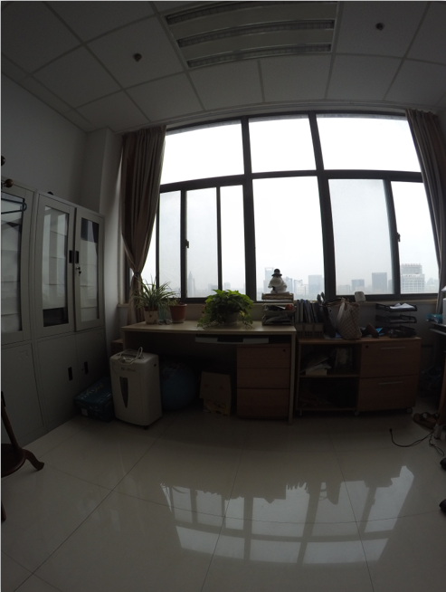
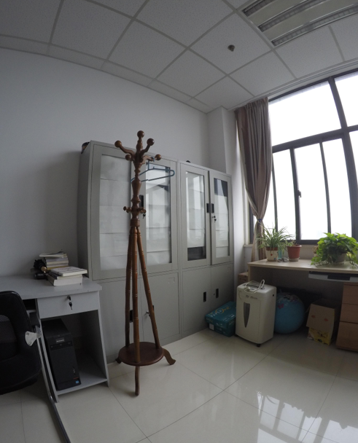
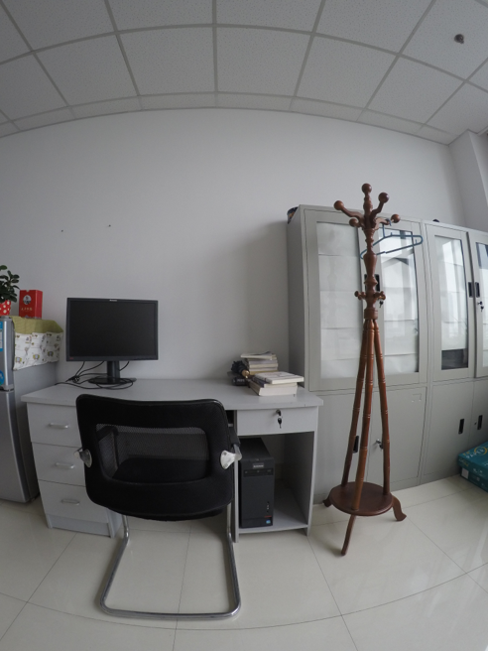
idea
Make full use of existing techniques in perspective images
The overlapping among multi-views may enhance the performance of layout estimation and object detection.
-> multi-view 3d layout estimation.
Also rely on the performance of image stitching, but to a lesser extent.
Notes:
这其实算一个新的task，即multi-view的3d layout estimation。
第一个想法是充分利用在2D透视图像上现有的网络和技术，以及已经训练好的模型。(解决数据量的问题)
再一个我觉得多个视角的图片，相对于全景来说，应该是具备更多信息的。
这些更多的信息来源于不同视角相机间的overlap，如果只是把multi-view做拼接，生成了全景图做为输入，感觉浪费了很多信息。
这些不同视角的图片，我觉得可以提高layout estimation/object detection的效果。比如对布局估计，4面墙找的点就会比其他的准。
所以我觉得直接把多个视角图片作为输入。

Slide 27
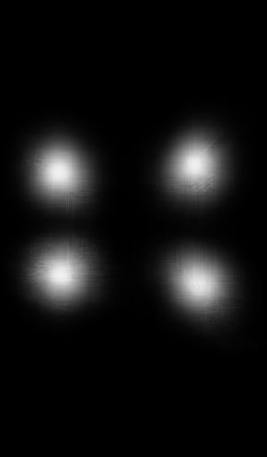
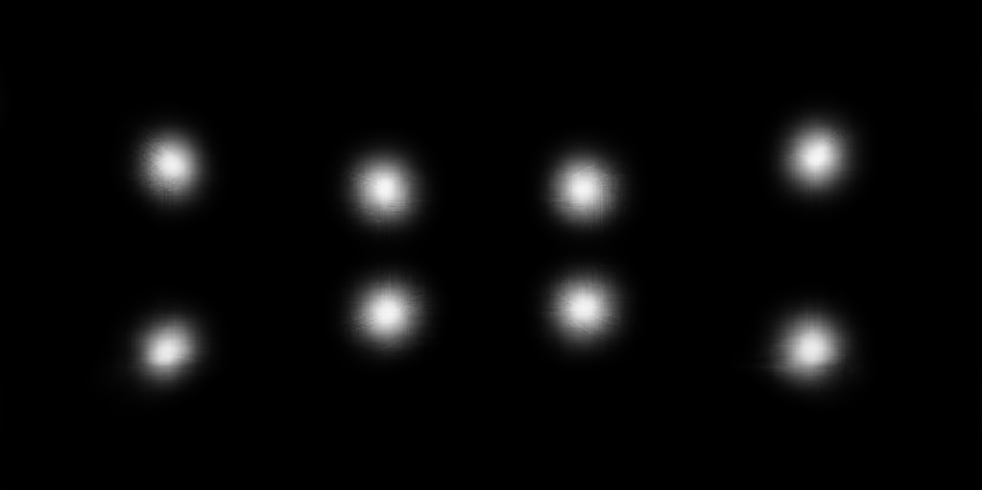
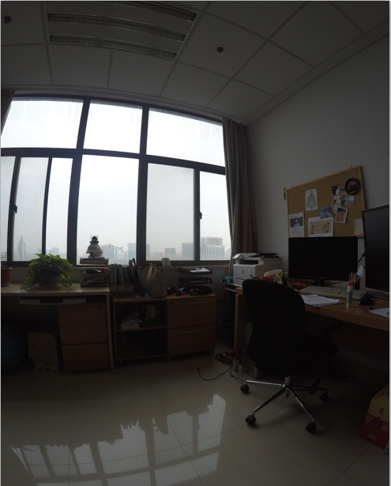
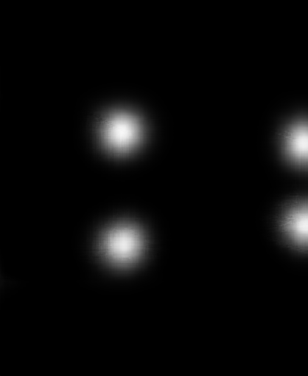
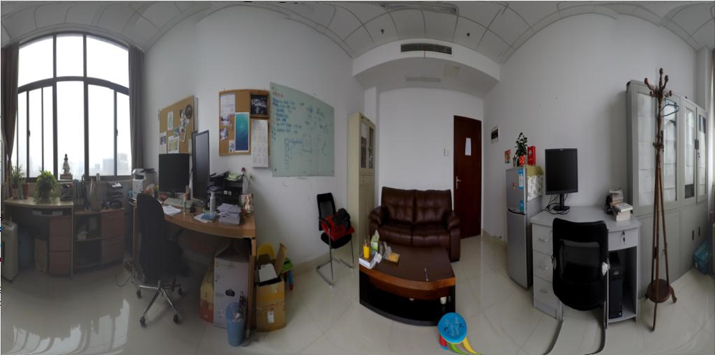
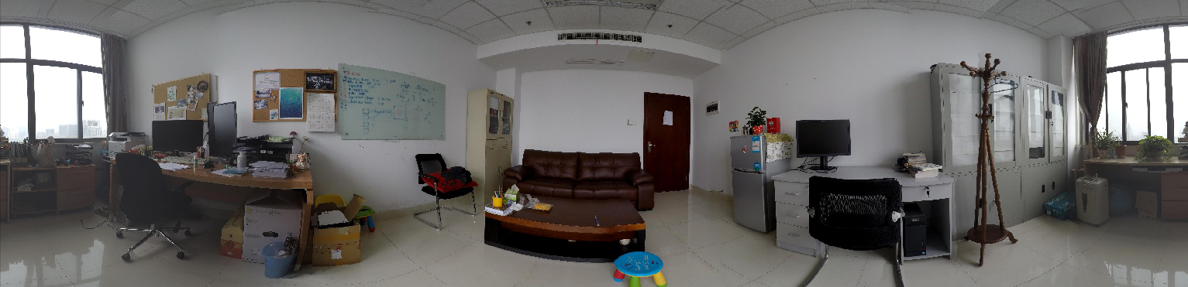
An alternative approach
keypoint-based layout estimation in several perspective views.
Combine and project (stitch) the result back to panorama.
Alignment using manhattan assumption.
Detected
BB box in
panorama
Perspective images
Layout
estimation
Manhattan
…
…
Object
detection
Detected
BB box
3D representation
The same with
panoContext
Image stitching
Notes:
这其实算一个新的task，即multi-view的3d layout estimation。更像一个新的系统。

Slide 28
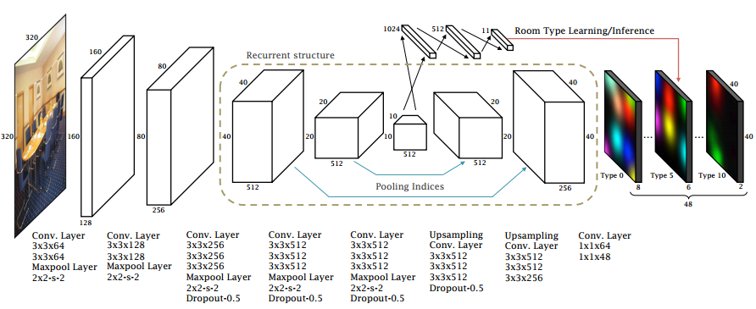
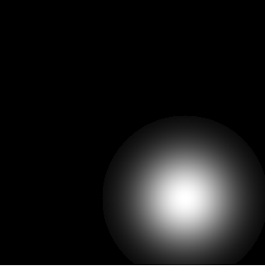
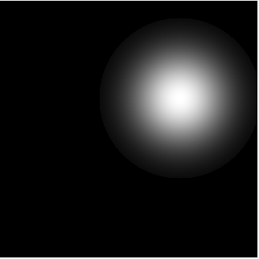
Secondary Layout Estimation
Down
kp
Up
kp
2

Slide 29
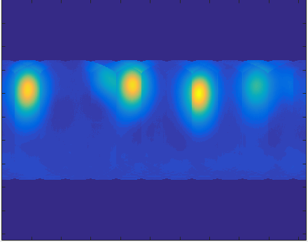

Post-processing
对网络输出结果进行拼接后会出现一些‘边界’，为了消除这些边界，按照重叠区域像素距离不同
图像边缘的距离进行加权，最后消除这些‘边界’。

Slide 30


Post-processing
取阈值然后找连通域：容易找多/漏连通域
LOG：无法保证上下关键点在同一竖直线上
LayoutNet的方法：容易受噪声影响
LOG与LayoutNet后处理融合：对噪声相对鲁棒
网络输出
1
2
Notes:
总结主要缺点

Slide 31




Post-processing
按行求和
对应列
3
网络输出
找4个局部极大值
找2个局部峰值
算LOG
4
同上……
(降噪)
网络输出
LOG响应

Slide 32
Experiment
Evaluation:
3D IoU: 3D Intersection over Union between predicted 3D layout and ground truth
Corner error: the L2 distance between predicted room corner and the ground truth, normalized by the image diagonal.
Pixel error: the pixel-wise accuracy between the layout and the ground truth (ceiling,wall,floor)

Slide 33

On PanoContext dataset
Baseline: PanoContext and LayoutNet
Our method | 59.58 | 2.20 | 6.78
Our best results so far
Notes:
目前没做flip测试，做了之后应该会好一点，但是也不会好很多。

Slide 34












Image stitching

Slide 35



Slide 36



Projection-Panorama to perspective images
…… PanoContext
90-90: 12张 仅水平视角
60-60: 24张 纵向3个视角

Slide 37







Projection-Panorama to perspective images
……Stanford 2D-3D
90-90：仅水平视角

Slide 38










办公室----原图

Slide 39


图像畸变矫正进行拼接

Slide 40

align过后的图像

Slide 41


使用软件拼接结果

Slide 42

align过后的图像

Slide 43

全景图拆分结果

Slide 44












Notes:
俯角90度

Slide 45












Notes:
俯角120度

Slide 46

Toolbox for panoramic image processing
Project to perspective views
Line segment detection on panorama

Slide 47


Estimating vanishing point
image segmentation

Slide 48

Reconstruct a box

Slide 49












预测出来的点：90度

Slide 50












预测出来的点：60度

Slide 51




将预测出来的点与Ground Truth放在原图中进行比较：绿GT，红色为Pre

Slide 53


Slide 54


Slide 55


Slide 56


Slide 57


Slide 58


Slide 59


Slide 60


Slide 61


